Slide 1

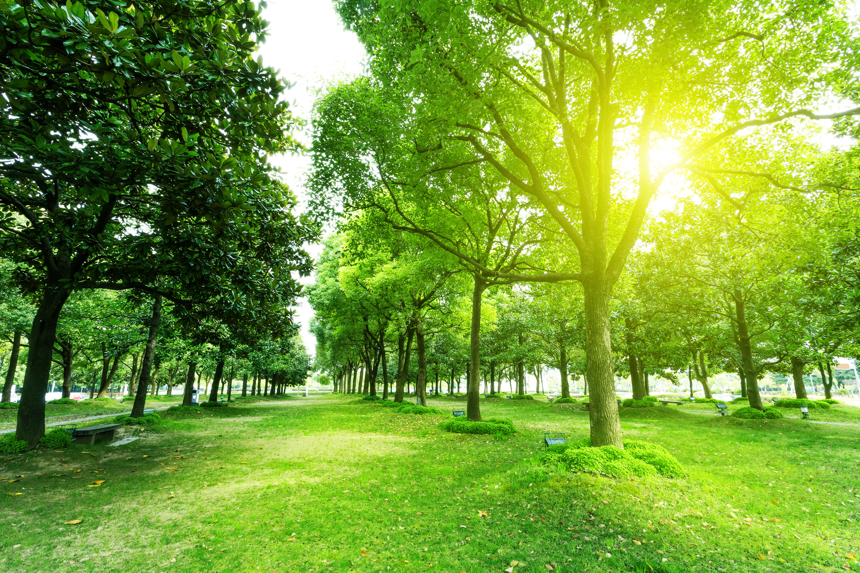
Lifestyle periode 1: Mijn leefomgeving

Slide 2

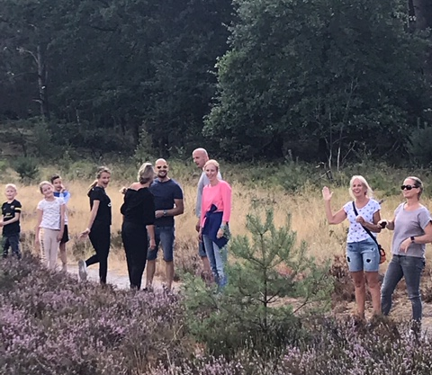
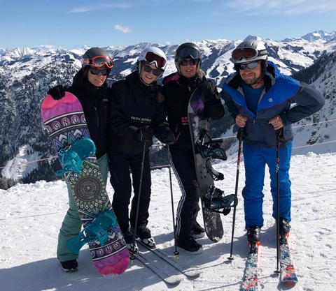
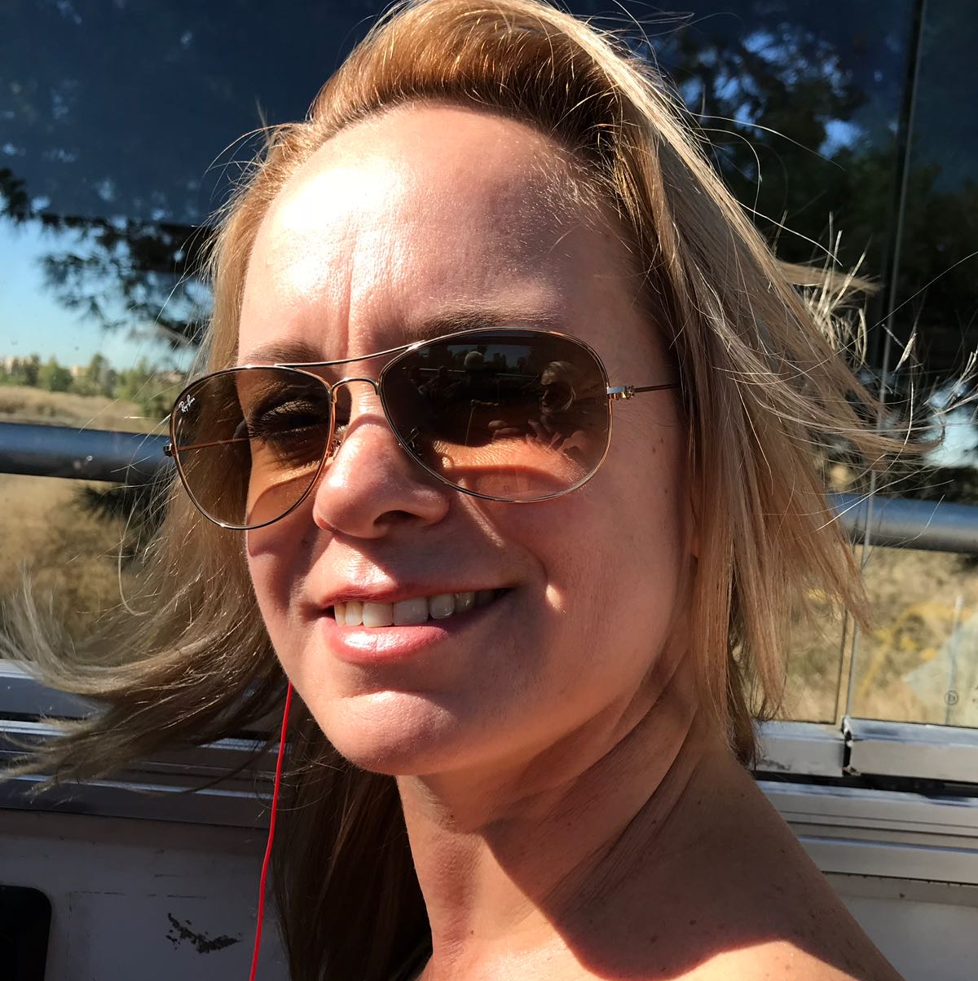
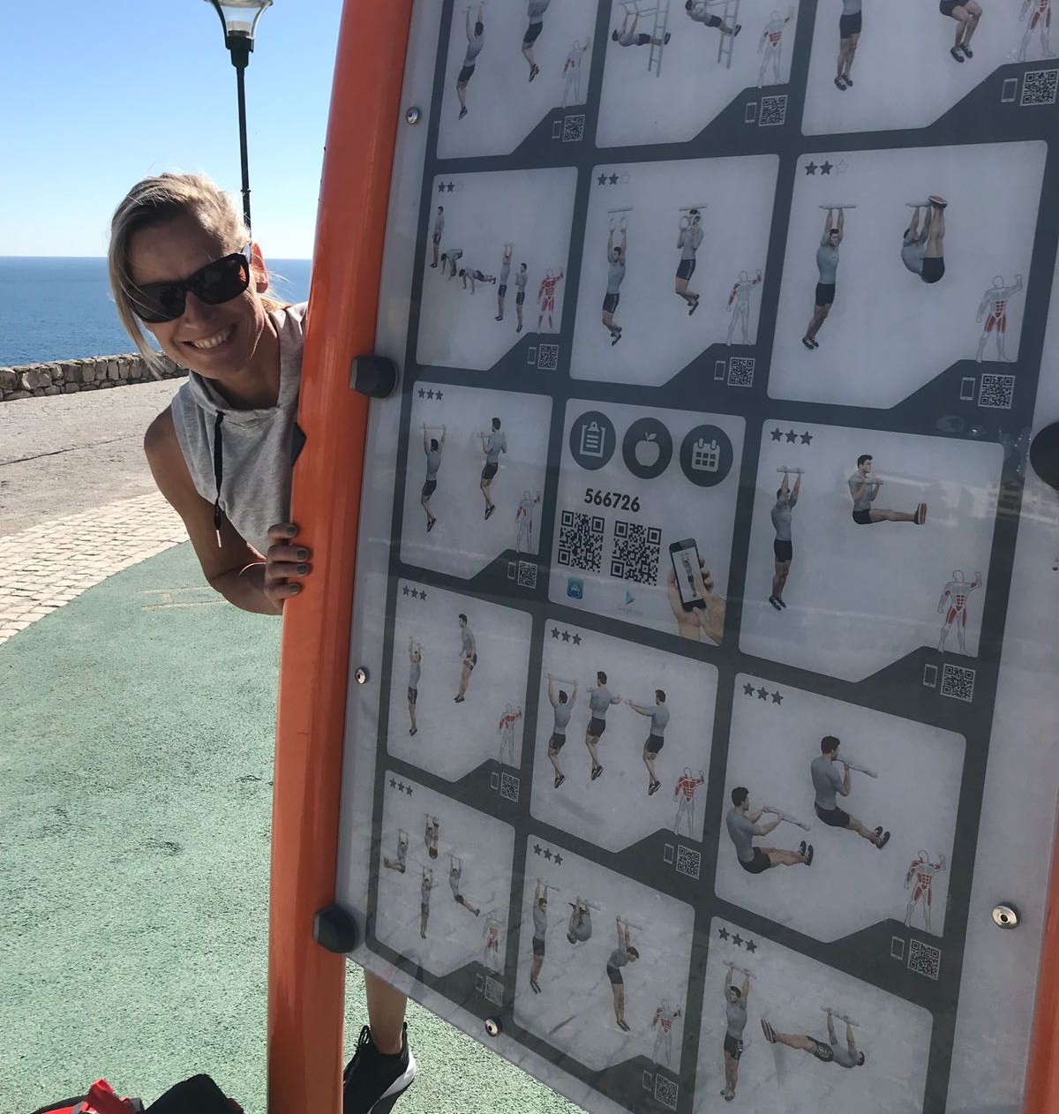
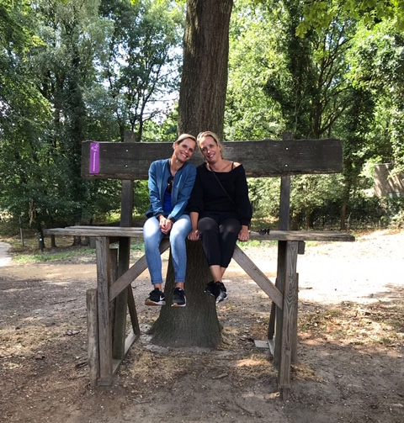


Slide 3


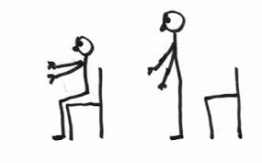
Kennismaking
Dat ben ik!

Slide 4

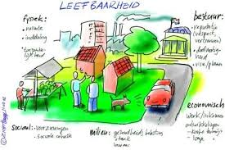
Jullie beelden bij het vakgebied..

Slide 5
Lifestyle periode 1
Doel van de periode: kennismaking met de opleiding en de specialisaties. Je gaat kijken naar de eigen leefomgeving en eigen gedrag.
Einddoel: een bijeenkomst organiseren voor ouders en andere genodigden over wat de student geleerd heeft tijdens de eerste periode op school. Deze bijeenkomst wordt het verhalencafé genoemd, omdat de student wordt gestimuleerd storytelling te gebruiken om zo mensen mee te nemen in het verhaal.
Lesplanning : 1 uur gebaseerd op 1 lesuur per week
LA opdracht

Slide 6
Definitie van gezondheid
De meest bekende definitie van gezondheid werd beschreven door de World Health Organization (WHO) in 1948: “Gezondheid is een toestand van volledig lichamelijk, geestelijk en sociaal welzijn en niet slechts de afwezigheid van ziekte of gebrek.

Slide 7
Wat is de definitie van ziekte?
Homeostatische evenwichten.
Lichaams-temperatuur
ATP/energie
Glucose-
spiegel
Bloeddruk
Ziekte is een schadelijke lichamelijke of psychische afwijking van een organisme. Meer specifiek is het een verstoring van de homeostase, het zelfregulerend proces waarbij biologische systemen hun stabiliteit bewaren door zich aan te passen aan de omstandigheden.

Slide 8
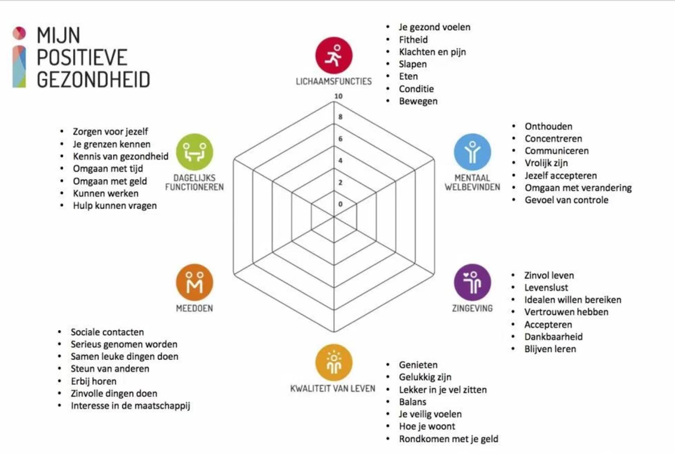
Positieve Gezondheid Machteld Huber
Hoe bewust ben je hier mee bezig, wat valt jullie op?
Wat zijn de onderwerpen?
Hoe voel ik me lichamelijk?
Hoe gaat het mentaal met me?
Hoeveel vertrouwen heb ik in mijn eigen toekomst?
Lukt het me te genieten van het leven?
In hoeverre kan ik meedoen in de samenleving?
Hoe ziet mijn dagelijks leven eruit?
Vul het web eens voor jezelf in op: https://test.mijnpositievegezondheid.nl/index.php#meting

Slide 9
Gezonde leefomgeving
Gezondheid wordt niet alleen bepaald door voeding en beweging, maar ook door de leefomgeving.
Een gezonde leefomgeving bestaat uit een sociaal en uit een fysiek component.
Sociaal
In een gezonde leefomgeving voelt iemand zich prettig, op zijn gemak en veilig. Er is geen sprake van langdurige stress of spanning.
Fysiek
In een gezonde leefomgeving is sprake van een goede luchtkwaliteit, goede temperatuur, natuurlijk licht en veilige omstandigheden.

Slide 10



Gezondheid
Gezondheid van mensen wordt bepaald door vier factoren:
  Biologische of genetische aanleg
  Leefstijl
  Sociale en fysieke omgeving
  Gezondheidszorg
  Waar denk je aan?

Slide 11
Gezondheid
Gezondheid van mensen wordt bepaald door vier factoren:
  Biologische of genetische aanleg (DNA, geslacht, leeftijd)
  Leefstijl (beweegpatroon, roken, alcoholgedrag, voeding, ontspanning) BRAVO
  Sociale en fysieke omgeving (sociale relaties, werk & wonen)
  Gezondheidszorg (organisatie, toegang en kwaliteit)

Slide 12
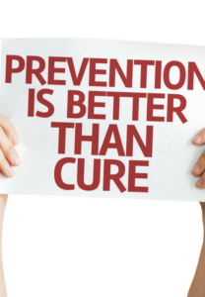
Soorten zorg
Zorg heeft drie vormen:
  Preventie: zorgen dat men gezond blijft
  Cure: beter worden als men ziek is
  Care: zo goed mogelijk leven met een chronische ziekte

Slide 13

Waarom meer focus op leefstijl?
Toename in “welvaartziekten”
1) Hart- en vaatziekten
Nog steeds de belangrijkste doodsoorzaak
Risicofactoren zijn:
  Verhoogde bloeddruk
  Verhoogde cholesterol
  Overgewicht
  Gebrek aan lichaamsbeweging
  Roken
  Overmatig alcoholgebruik
2) Diabetes Type 2
Diabetes komt steeds vaker voor ten gevolge van:
  Overgewicht
  Gebrek aan lichaamsbeweging
3) Overgewicht
Komt voor te gevolge van:
  Slechte eetgewoonten
  Gebrek aan lichaamsbeweging

Slide 14
Bewegen!
Link Beweegrichtlijnen
Notes:
30 minuten
Kleine workout powerbands inclusief uitleg alle voordelen. Eventueel met muziek?
Aan de slag met de 5 stappen van de beweegcirkel. Opsplitsen in 2 groepjes.
Stappen doorlopen.

Slide 15


Gezamenlijke Evaluatie
Welke onderwerpen kwamen aanbod?
Welke onderwerpen vind je interessant?
Wat heb je gedurende deze les geleerd?

